Slide 1


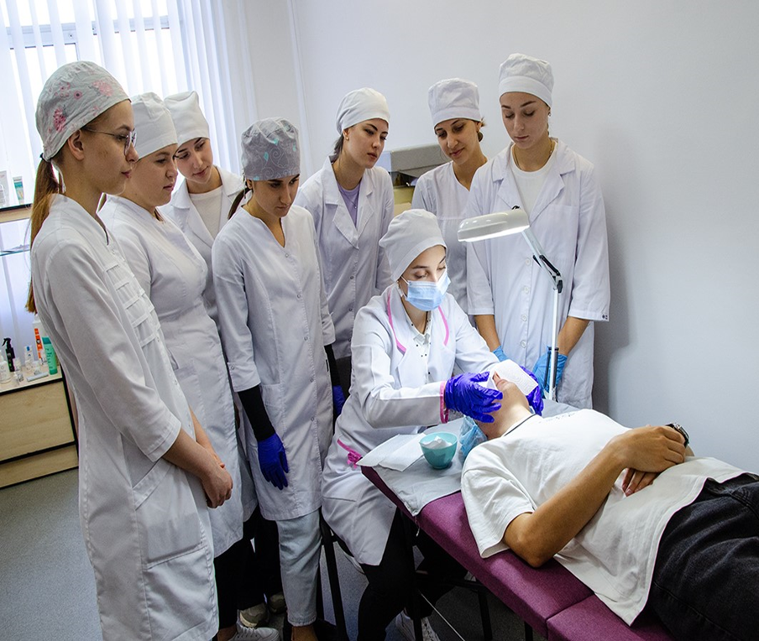
МІНІСТЕРСТВО ОХОРОНИ ЗДОРОВ’Я УКРАЇНИ
ВІННИЦЬКИЙ НАЦІОНАЛЬНИЙ МЕДИЧНИЙ УНІВЕРСИТЕТ
ІМЕНІ М.І.ПИРОГОВА
Кафедра фармації
ЗАСОБИ
ЛІКУВАЛЬНОЇ КОСМЕТИКИ
КУРС ЗА ВИБОРОМ

Slide 2
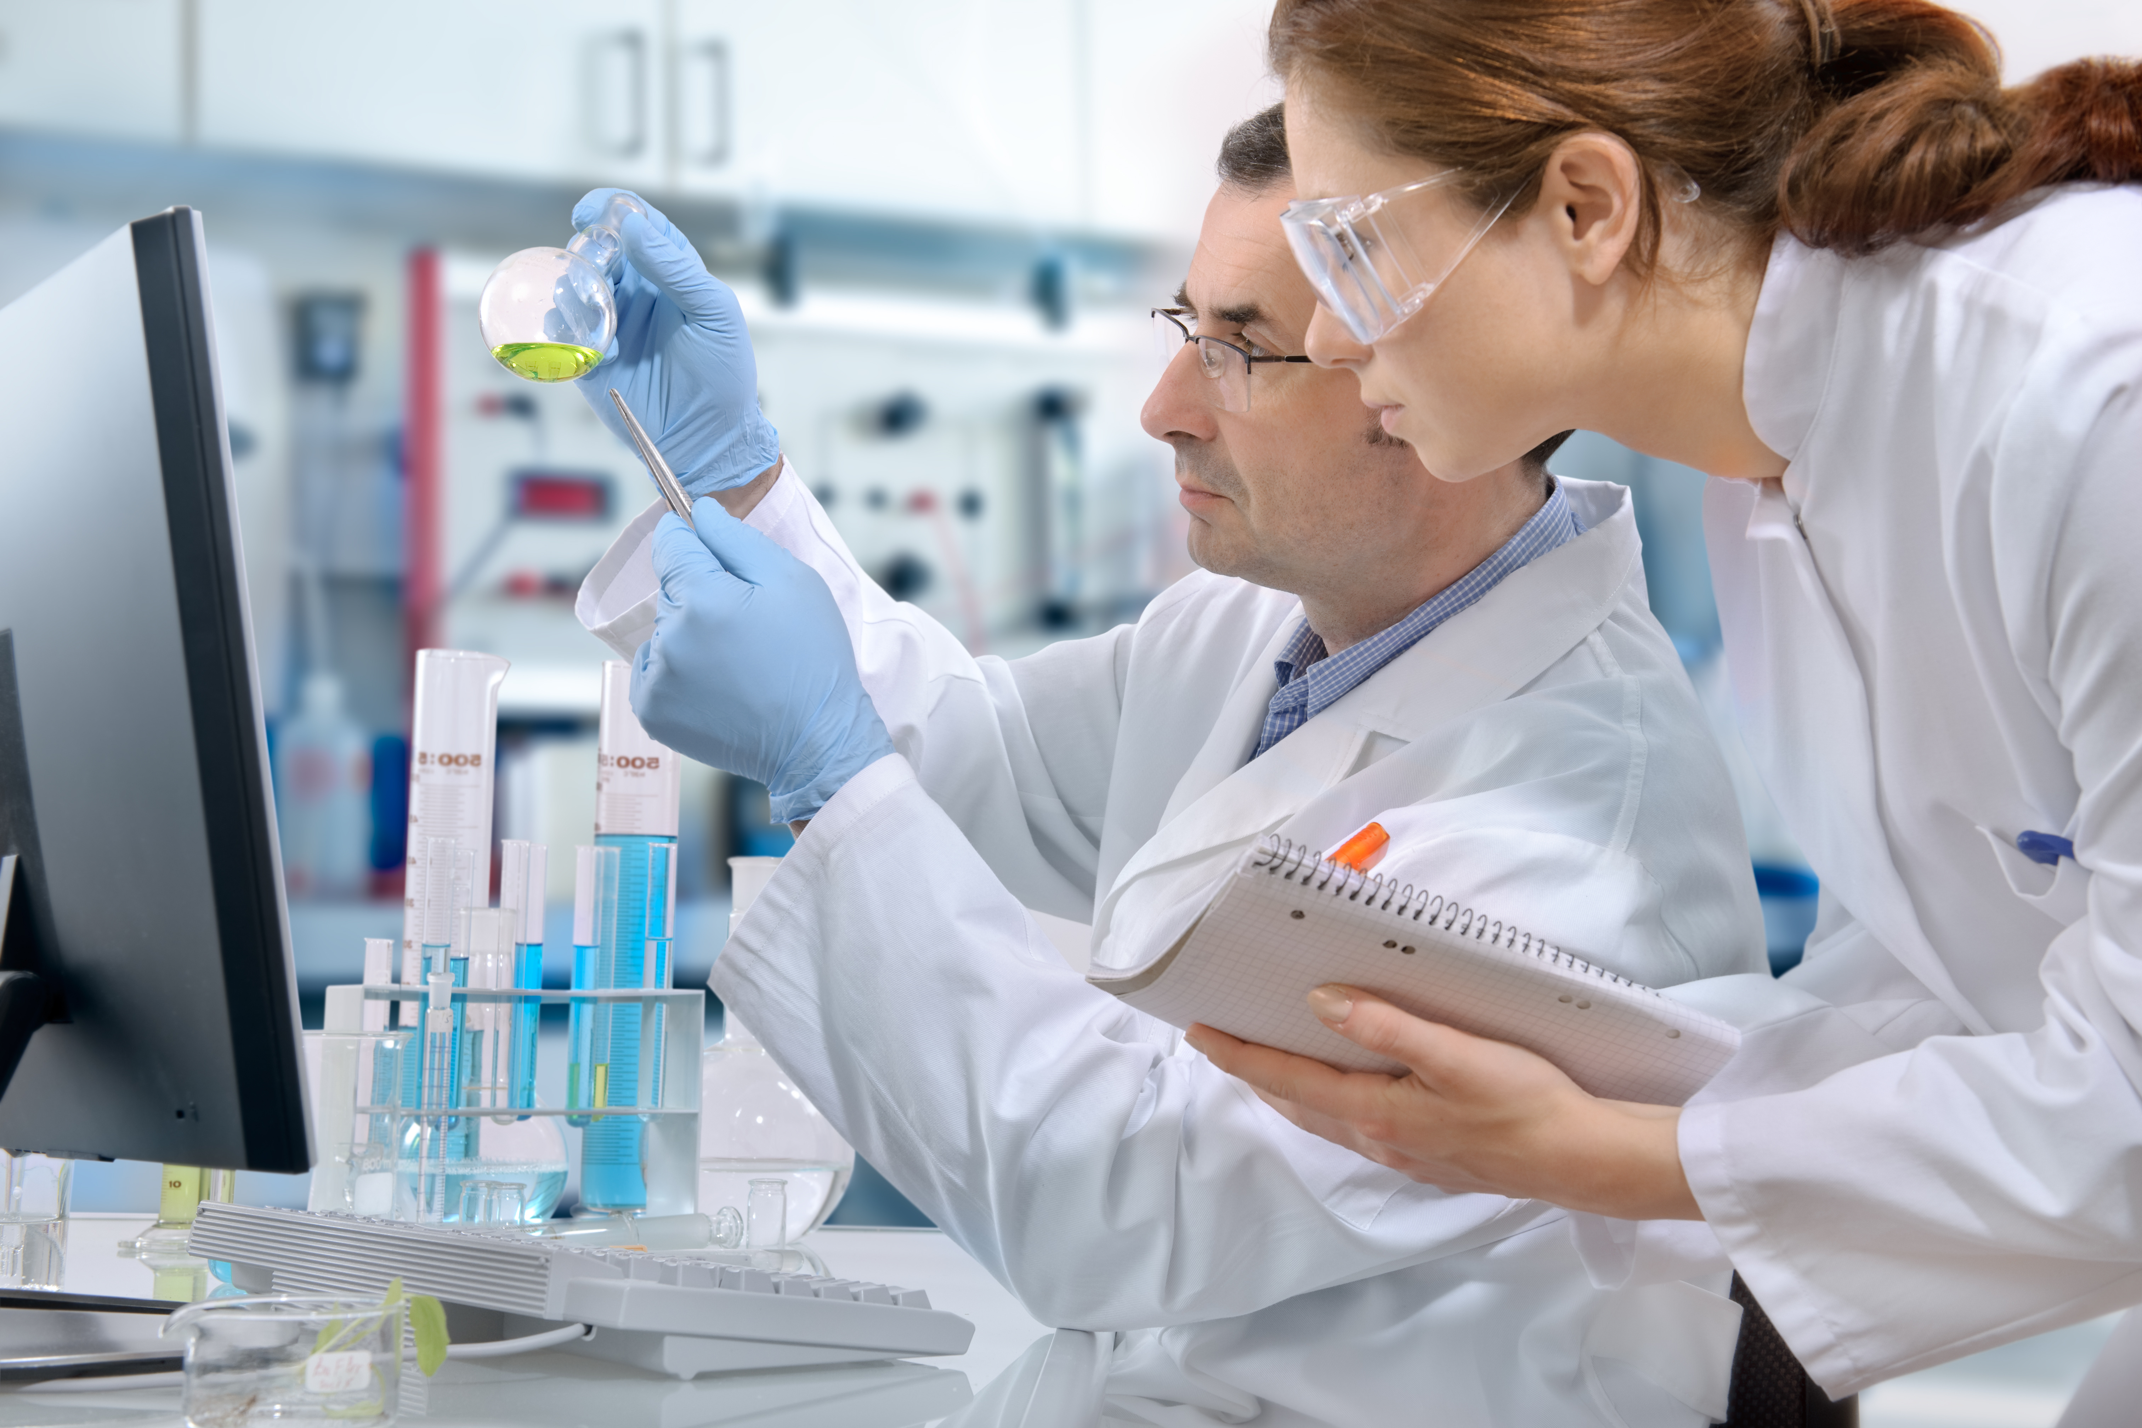
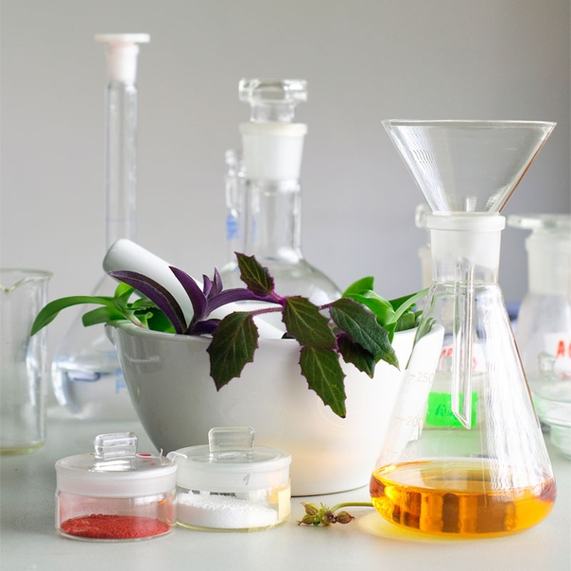
Засоби лікувальної косметики як навчальна дисципліна базується на знаннях :
фізіології з основами анатомії,
фізичної та колоїдної хімії,
фармакогнозії з основами біохімії лікарських рослин,
біологічної хімії;
технології ліків
фармакологія
основи клінічної медицини;
фармацевтичної опіки,
біофармації,
клінічного вивчення лікарських засобів.

Slide 3
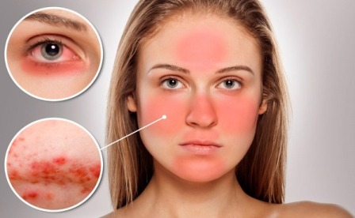
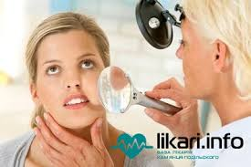

Основні цілі
у галузі фармації повинні оволодіти знаннями з основних клінічних проявів косметичних недоліків шкіряних покривів та її придатків;
підходами з аналізу складу лікувальних косметичних засобів;
вмінні запропонувати раціональну схему застосування обраного косметичного засобу заданої дії;
орієнтуватися в номенклатурі косметичних препаратів відомих вітчизняних та світових фірм –виробників.

Slide 4

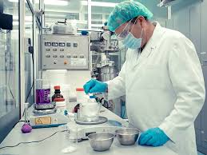
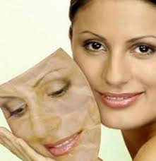
Мета навчяння
Формування комплексу складу косметичних засобів гігієнічної, профілактичної та лікувальної дії
Механізм дії активних та біологічно активних речовин
Правильно рекомендувати косметичний засіб з урахуванням косметичного недоліку або патологічного стану шкіри та її придатків

Slide 5
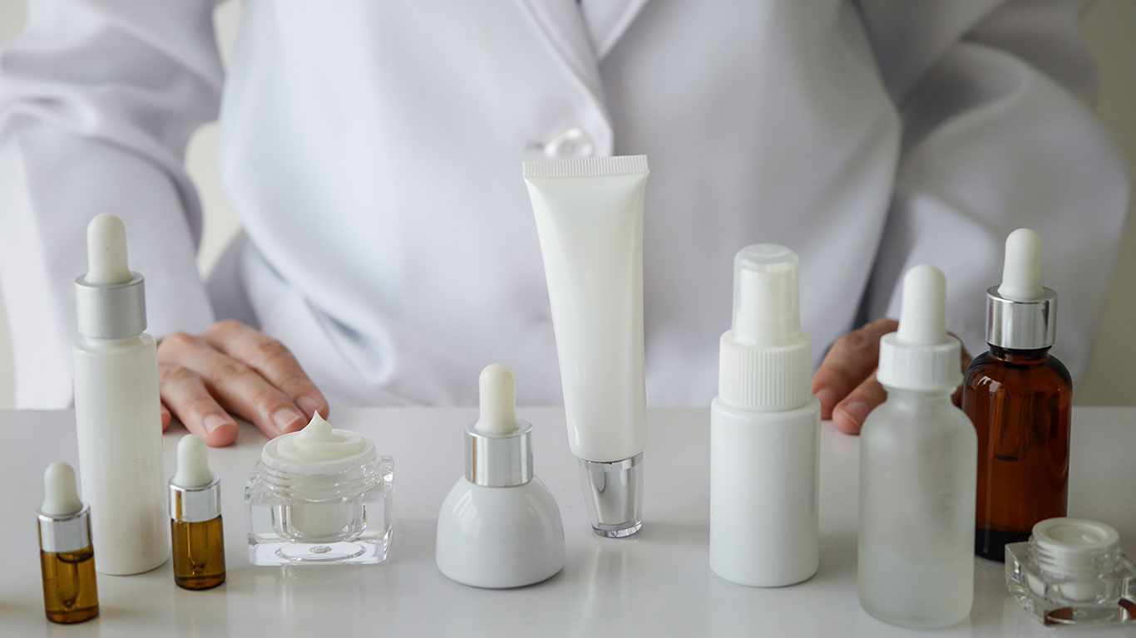
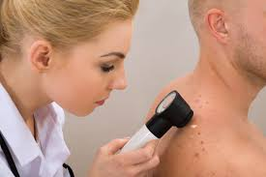
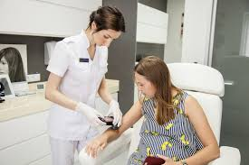
Загальна інформація
Лікувальна косметика - це група косметичних засобів, до складу яких входять лікарські діючі та допоміжні речовини, що впливають на фізіологічні функції шкіри.
Вона має чітко встановлені показання, протипоказання до застосування та визначений курсу лікування (доза, кратність, тривалість введення).
Перевагою цих засобів є відсутність барвників, консервантів, наповнювачів, стабілізаторів та інших допоміжних речовин синтетичного походження, які можуть бути чинниками можливих побічних ефектів.

Slide 6

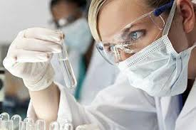
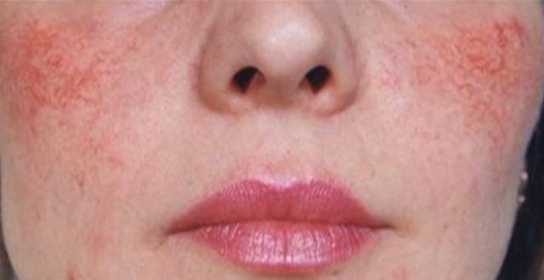
Результати навчання:
формування знань до інгредієнтів у складі лікувально-косметичних засобів,
вивчення основних патологій шкіри та її придатків,
складати рецептуру лікувально-косметичного засобу та запропонувати технологію його виготовлення,
визначати переваги та недоліки лікарських засобів різних фармакологічних груп з урахуванням їхніх хімічних, фізико-хімічних, біофармацевтичних, фармакокінетичних та фармакодинамічних особливостей.

Slide 7
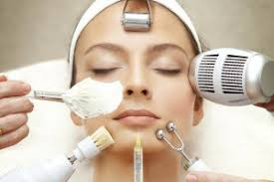
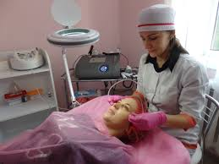
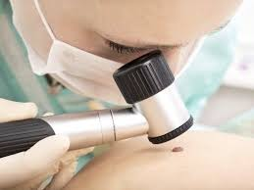
Методи навчання:
Іноваційні ( тренінги, ситуаційні та ділові ігри)
Пояснювально–ілюстративні (інформаційні комп’ютерні технології )
Словесні ( бесіди, навчальні дискусії,лекції)
Наочні (навчально-методичні посібники ,таблиці,малюнки, навчальні відеоролики, фільми, мультимедіа-технології, презентації)
Практичні (навички вдосконалюються в симуляційному центрі «ФАРМАЦІЯ»)

Slide 8
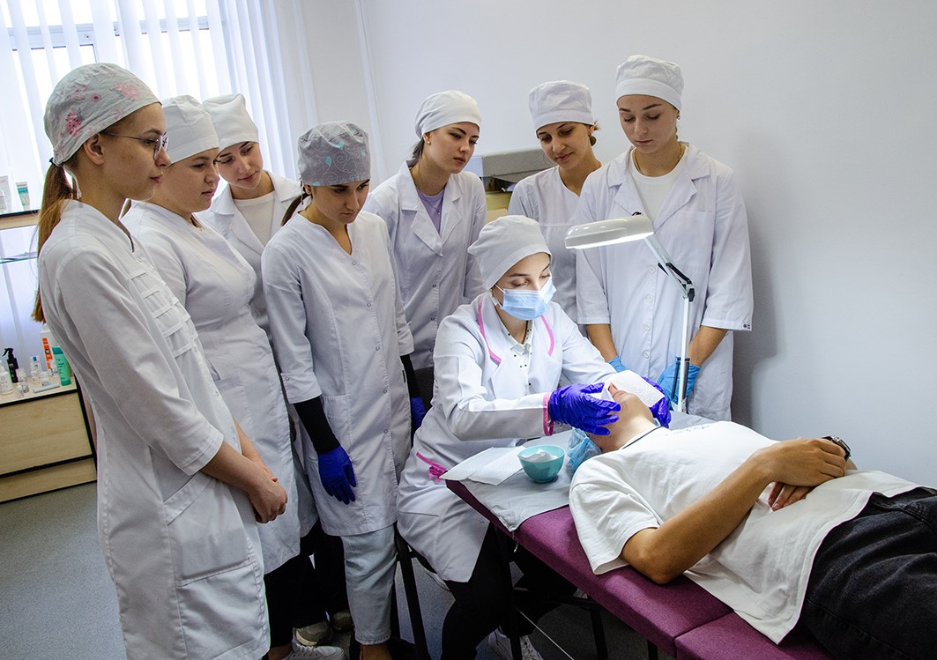

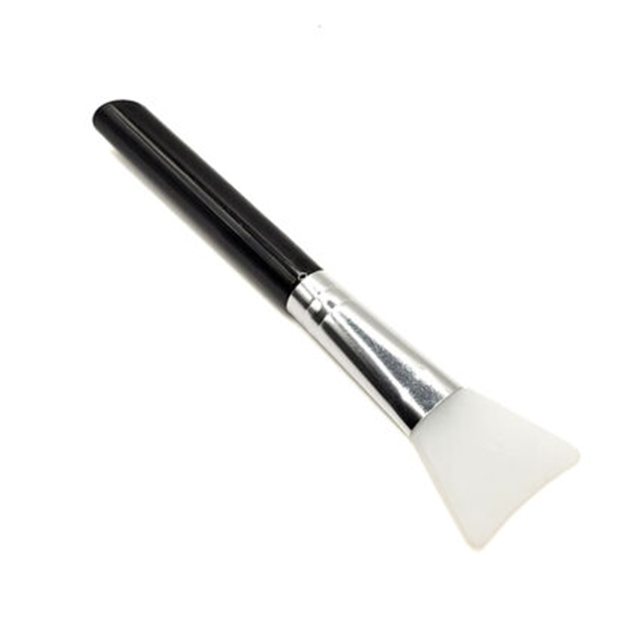
Навчальний процес відбувається в симуляціному центрі «ФАРМАЦІЯ» ВНМУ ім. М.І. ПИРОГОВА

Slide 9
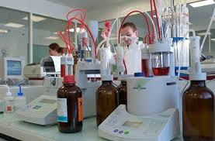
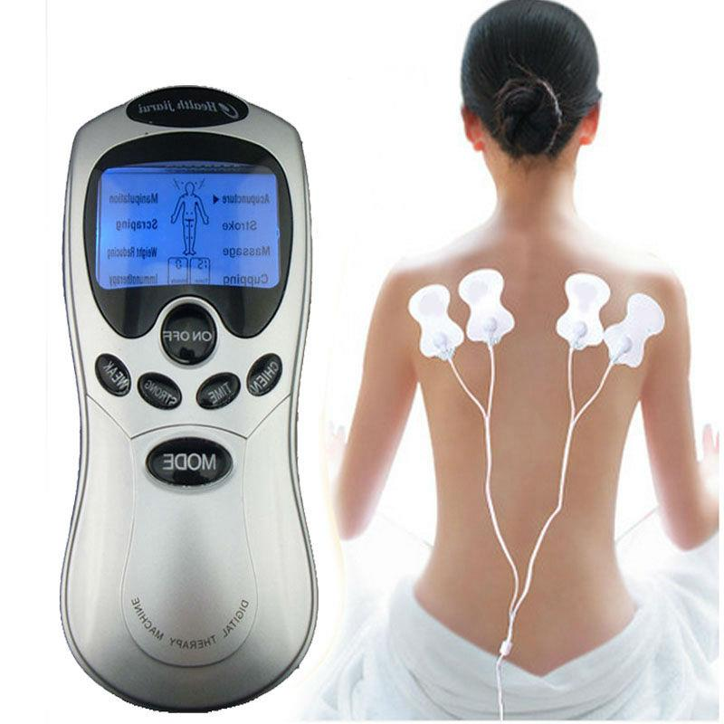
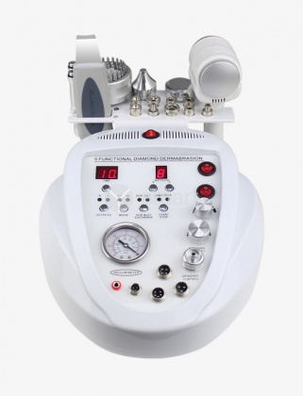
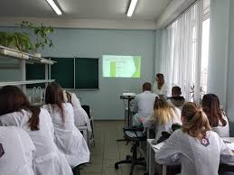
Матеріально - технічне забезпечення
Застосування технічних засобів навчання (комп´ютер, ноутбук, мультимедійний проектор)
Демонстраційні матеріали ( фільми , презентації, відеозаписи).
Методичні рекомендації до практичних та самостійної роботи
Наочний та роздатковий матеріал.
Лабораторне обладнання.

